Slide 1
Об Августовском совещании педагогических работников
Развитие системы образования города Сургута: результаты, перспективы, приоритетные проекты муниципальной системы образования в 2020/21 учебном году
Гайдар Дмитрий Сергеевич
методист МАУ «Информационно-методический центра»

Slide 2
26 августа 2020 года
Окружное августовское совещание педагогических работников ХМАО-Югры «Ключевые направления достижения стратегической цели по вхождению Российской Федерации в число 10 ведущих стран мира по качеству общего образования»
https://pedsovet2020.iro86.ru/
28-30 августа 2020 года
Августовское совещание педагогических работников города Сургута «Реализация государственной политики в системе образования Сургута: результаты работы и стратегические ориентиры»
Информация по мероприятиям социальных партнеров
https://clck.ru/R3YqS

Slide 3
ПРОГРАММА АВГУСТОВСКОГО СОВЕЩАНИЯ ПЕДАГОГИЧЕСКИХ РАБОТНИКОВ
г. СУРГУТА «Реализация государственной политики в системе образования Сургута: результаты работы и стратегические ориентиры»
19-25 августа 2020
ОНЛАЙН-ЗАСЕДАНИЯ УПРАВЛЕНЧЕСКИХ КОМАНД ДОШКОЛЬНЫХ ОБРАЗОВАТЕЛЬНЫХ УЧРЕЖДЕНИЙ «РЕАЛИЗАЦИЯ ПРИОРИТЕТНОГО КОМПЛЕКСНОГО МУНИЦИПАЛЬНОГО ПРОЕКТА «СОВРЕМЕННЫЙ ДЕТСКИЙ САД»
27 августа 2020
ОНЛАЙН-СЕМИНАР «СОВРЕМЕННЫЕ ПОДХОДЫ К ОРГАНИЗАЦИИ ВОСПИТАНИЯ В МУНИЦИПАЛЬНОЙ СИСТЕМЕ ОБРАЗОВАНИЯ»
27 августа 2020
РАСШИРЕННОЕ ОНЛАЙН-СОВЕЩАНИЕ «ПРИОРИТЕТНЫЙ КОМПЛЕКСНЫЙ МУНИЦИПАЛЬНЫЙ ПРОЕКТ «СОВРЕМЕННЫЙ ДЕТСКИЙ САД»: ПРОМЕЖУТОЧНЫЕ РЕЗУЛЬТАТЫ И ПЕРСПЕКТИВЫ»
27 августа 2020
ОНЛАЙН-ЗАСЕДАНИЕ ГОРОДСКОГО РОДИТЕЛЬСКОГО СОБРАНИЯ «ОСОБЕННОСТИ ОРГАНИЗАЦИИ ОБРАЗОВАТЕЛЬНОЙ ДЕЯТЕЛЬНОСТИ В 2020/21 УЧЕБНОМ ГОДУ»

Slide 4
28 августа 2020
МЕЖОТРАСЛЕВОЕ СОВЕЩАНИЕ РАБОТНИКОВ СОЦИАЛЬНОЙ СФЕРЫ ГОРОДА СУРГУТА «КАЧЕСТВО ДЕТСТВА КАК СТРАТЕГИЧЕСКИЙ ОРИЕНТИР В РЕАЛИЗАЦИИ ГОСУДАРСТВЕННОЙ ПОЛИТИКИ В СОЦИАЛЬНОЙ СФЕРЕ ГОРОДА СУРГУТА»
28 августа 2020
ОТКРЫТОЕ ОНЛАЙН-ЗАСЕДАНИЕ С УЧАСТИЕМ МУНИЦИПАЛЬНОГО СОВЕТА ПО РАЗВИТИЮ ОБРАЗОВАНИЯ «РЕАЛИЗАЦИЯ ГОСУДАРСТВЕННОЙ ПОЛИТИКИ В СИСТЕМЕ ОБРАЗОВАНИЯ СУРГУТА: РЕЗУЛЬТАТЫ РАБОТЫ И СТРАТЕГИЧЕСКИЕ ОРИЕНТИРЫ»
29 августа 2020
ВИДЕОКОНСУЛЬТАЦИЯ ДЛЯ РОДИТЕЛЕЙ ПЕРВОКЛАССНИКОВ
29-31 августа 2020
ПЕДАГОГИЧЕСКИЕ СОВЕТЫ В ОБРАЗОВАТЕЛЬНЫХ УЧРЕЖДЕНИЯХ
29 августа - 30 сентября 2020
ВИРТУАЛЬНАЯ ВЫСТАВКА ОРГАНИЗАЦИЙ, РЕАЛИЗУЮЩИХ ПРОГРАММЫ ДОПОЛНИТЕЛЬНОГО ОБРАЗОВАНИЯ, КУЛЬТУРНО-ПРОСВЕТИТЕЛЬСКИЕ И ОБРАЗОВАТЕЛЬНЫЕ ПРОЕКТЫ «СУРГУТ – ДЕТЯМ»

Slide 5
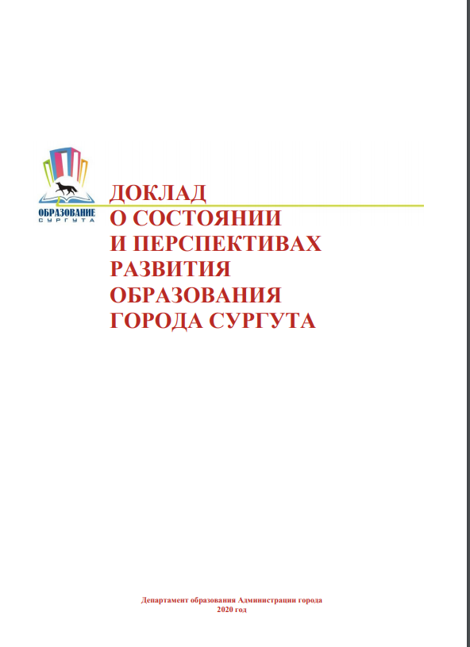
Доклад о состоянии и перспективах развития образования города Сургута
SurWiki

Slide 6
В 2019/20 учебном году в общеобразовательных учреждениях обучение осуществлялось по 11-ти профилям. Наиболее востребованными являются классы физико-математического профиля, в которых обучались 30% от общего количества учащихся профильных классов. В течение последних трех лет сохраняется тенденция преобладающего выбора обучающимися и их родителями (законными представителями) профилей обучения естественно-научной и технологической направленностей.

Slide 7
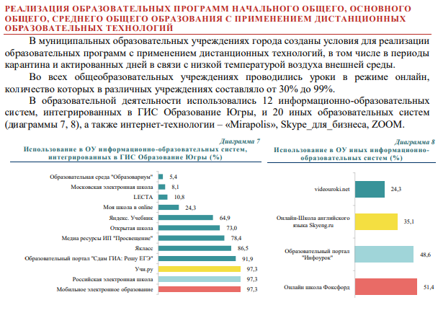

Slide 8
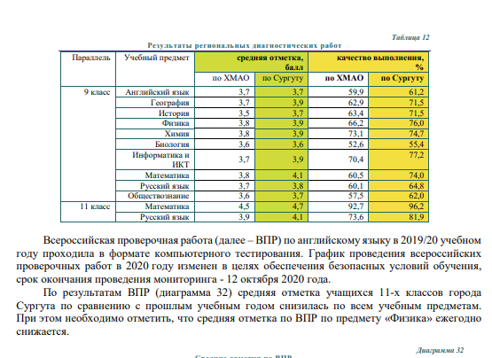

Slide 9
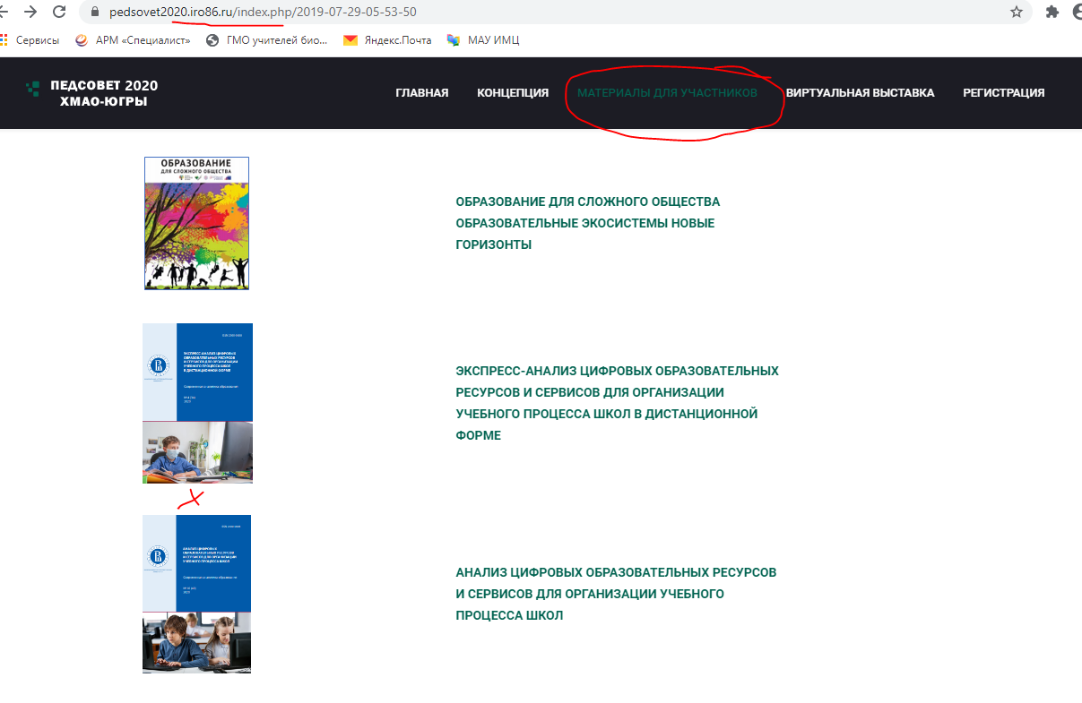
Сайт: ИРО86

Slide 10
Вопросы приоритетного развития
на 2020/21 учебный год
Предметные ГМО
Организация работы с командами педагогов по вопросам реализации ФГОС СОО, подготовки к исследованию PISA-2021.
Распространение эффективных педагогических практик, в том числе по подготовке к ГИА, работе с одаренными детьми.
Реализация НП «Образование», приоритетных муниципальных проектов и направлений развития муниципальной системы образования.
Реализация утвержденных или находящихся на обсуждении концепций модернизации содержания и технологий преподавания учебных предметов.
Реализация комплекса мероприятий по повышению качества преподавания по учебным предметам обществознание и химия.
Диссеминация опыта проведения дистанционных уроков, использования ИОС в образовательной деятельности.
Межфункциональные команды
Реализация муниципальных приоритетных проектов и направлений развития муниципальной системы образования.
Notes:
Реализация утвержденных или находящихся на обсуждении концепций модернизации содержания и технологий преподавания учебных предметов: математика, русский язык и литература, история, география, обществознание, физическая культура, технология, искусство, основы безопасности жизнедеятельности, родные языки, астрономия, физика, химия.
Реализация комплекса мероприятий по повышению качества преподавания по учебным предметам обществознание и химия – готовится соответствующий приказ, необходимо активное включение ГМО

Slide 11
МЕЖДУНАРОДНАЯ ОЦЕНКА КАЧЕСТВА ОБРАЗОВАНИЯ
Международные рейтинги качества систем образования опираются на данные исследований PIRLS, TIMSS и PISA
 | ОСВОЕНИЕ ОСНОВ ЧТЕНИЯ С ЦЕЛЬЮ приобретения читательского литературного опыта освоения и использования информации | PIRLS – Progress in International Reading Literacy Study, 4 класс, один раз в 5 лет, 2001, 2006, 2011, 2016, 2021…
 | ОСВОЕНИЕ ОСНОВ МАТЕМАТИКИ И ЕСТЕСТВЕННО-НАУЧНЫХ ПРЕДМЕТОВ: всех общеобразовательных курсов (4, 8 классы) углублённых курсов математики и физики (11 класс) | TIMSS – Trends in Mathematics and Science Study, 4, 8 и 11 классы, один раз в 4 года 1995,…, 2015, 2019, 2023…
 | СФОРМИРОВАННОСТЬ ФУНКЦИОНАЛЬНОЙ ГРАМОТНОСТИ, НАВЫКОВ РАЗРЕШЕНИЯ ПРОБЛЕМ, ГЛОБАЛЬНЫХ КОМПЕТЕНЦИЙ, КРЕАТИВНОГО МЫШЛЕНИЯ | PISA – Programme for International Student Assessment, 15-летние обучающиеся, один раз в 3 года 2000,…, 2015, 2018, 2021, 2024…

Slide 12

Изменения ГИА - 2021
Федеральный институт педагогических измерений
опубликовал демоверсии и другие проекты документов
для ЕГЭ и ОГЭ в 2021 году:
по 14 школьным предметам ОГЭ
История - три задания по всеобщей истории
Обществознание - задания с развёрнутым ответом на анализ визуальной информации
Химия - реальный эксперимент
по 15 школьным предметам ЕГЭ
История - две новые модели исторических сочинений
Обществознание - вопросы по поправкам в Конституцию
Информатика - в компьютерной форме
Математика - больше практических заданий
Notes:
Последние изменения в Едином и Основном государственных экзаменах опубликованы на сайте ФИПИ.
ОГЭ: 14 шк. предметов. При этом изменений нет только в трех из них: по русскому языку, географии и информатике. Напомню, последнее серьезное изменение в ОГЭ (экзамен для девятиклассников) произошло еще в прошлом году, когда во все предметы добавились задания, ориентированные на практику.— Из-за эпидемиологической ситуации ОГЭ в 2020 году проведен не был. Тем не менее в проекты 2021 года внесен ряд изменений.
В ЕГЭ по обществознанию добавят вопросы по поправкам в Конституцию. Информатику в 2021 году 11-классники будут сдавать в компьютерной форме. Полная компьютеризация ОГЭ, по мнению экспертов, нецелесообразна. По математике в ЕГЭ станет больше практических заданий.
ЕГЭ по иностранным языкам решено не делать обязательным для всех. При этом, есть вероятность, что таковым станет экзамен по истории. Пока же в числе точных изменений отмечается появление двух новых моделей исторических сочинений. В ОГЭ по истории добавят три задания по всеобщей истории, на которые нужен краткий ответ.
В рамках ОГЭ по химии теперь девятиклассники будут проводить эксперименты. В ЕГЭ подобного новшества не будет, так как сложно реализовать проведение экспериментов для большого количества участников.

Slide 13
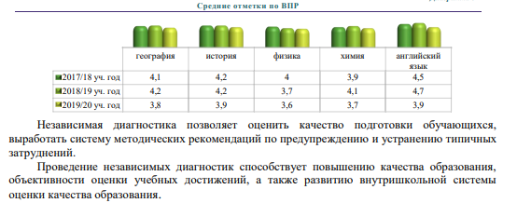

Slide 14
Тактический план 2020\21
Приказ департамента образования Администрации города от 04.09.2020 № 12-03-556/0 «Об утверждении тактического плана мероприятий по развитию муниципальной системы образования города Сургута на 2020/21 учебный год и среднесрочную перспективу»

Slide 15
Приоритетные проекты
муниципальной системы образования
Иноязычное образование
Современный детский сад
Я – архитектор будущего
Финансовая грамотность – вклад в надежное будущее
Цифровое образование: инвестиции в будущее
Особым детям - особая забота
Школа наставников

